Slide 1





TRƯỜNG TIỂU HỌC ĐOÀN NGHIÊN
CHÀO MỪNG CÁC EM ĐẾN VỚI TIẾT
TIẾNG VIỆT LỚP 1
Giáo viên: Hồ Thị Chín

Slide 2
Tiết 1

Slide 3
Đọc
2
ươn
ương
l
ươn
lượn
lươn
rướn
sườn
vượn
hướng
phượng
sương
tưởng
khu vườn
hạt sương
con đường

Slide 4
Buổi sáng, tiếng gà gọi mặt trời thức dậy. Bầu trời phía đông ửng hồng. Nắng xua tan màn sương. Cây lá bừng tỉnh sau một giấc ngủ dài, vươn mình đón những tia nắng đầu tiên của ngày mới. Làng quê rộn ràng những âm thanh của cuộc sống. Em tới lớp. Mẹ đi làm.

Slide 5


1
Nhận biết
Các loài hoa đua nhau khoe sắc

Slide 6
Bài 74: oa oe

Slide 7
oa
oe
Đọc
2
h
oa
hoa
hòa
loa
tỏa
xóa
khỏe
loe
lóe
xòe

Slide 8

Giải lao

Slide 9

oa
đóa hoa

Slide 10
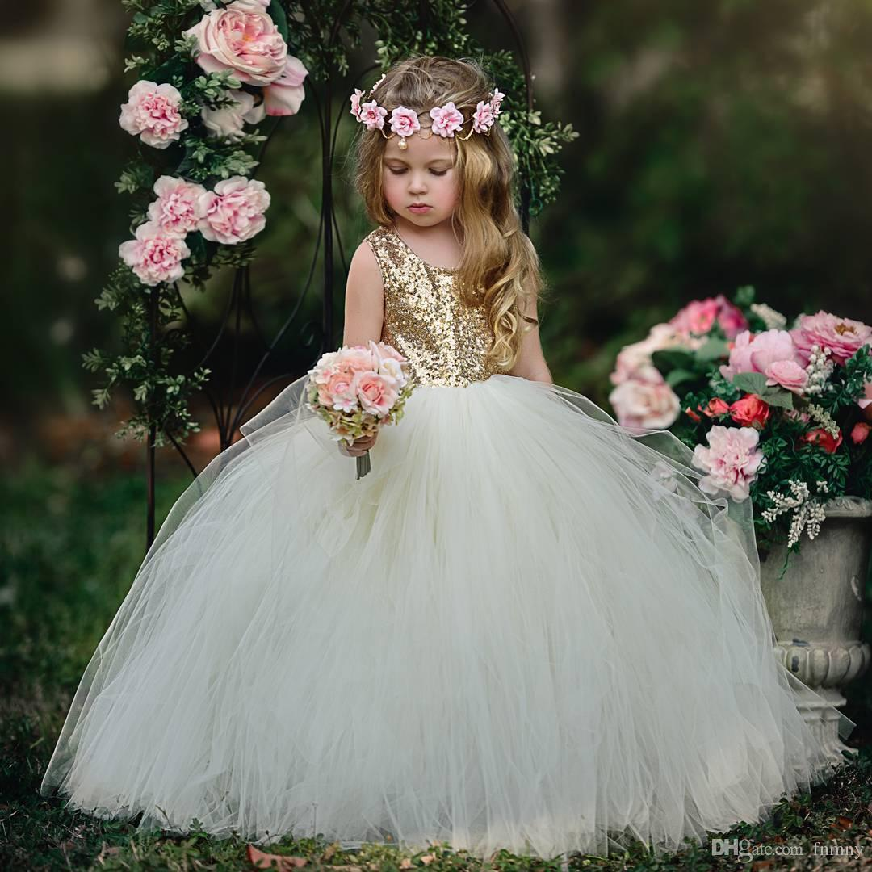
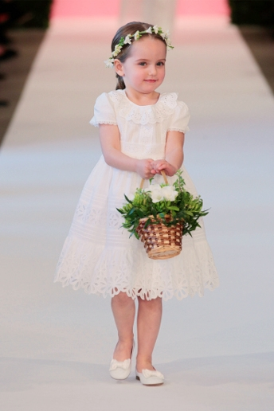
váy xòe
oe

Slide 11

chích chòe
oe

Slide 12
oa
oe
§äc
2
h
oa
hoa
oa
hòa
loa
tỏa
xóa
khỏe
loe
lóe
xòe
đóa hoa
váy xòe
chích chòe

Slide 13

3
T« vµ viÕt

Slide 14
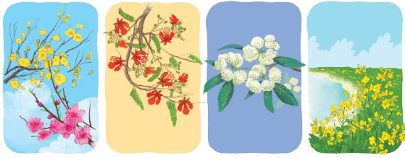
4
§äc
Tết đến, hoa đào khoe sắc hồng tươi, hoa mai vàng nở rộ. Hè sang, hoa phượng bừng lửa đỏ cháy rực cả góc trời. Cuối thu, hương hoa sữa nồng nàn, ngát thơm từng góc phố. Cuối đông, hoa cải trải thảm vàng rực rỡ bên sông. Những sắc hoa, hương hoa làm đẹp thêm cho cuộc sống.

Slide 15
Tết đến, hoa đào khoe sắc hồng tươi, hoa mai vàng nở rộ. Hè sang, hoa phượng bừng lửa đỏ cháy rực cả góc trời. Cuối thu, hương hoa sữa nồng nàn, ngát thơm từng góc phố. Cuối đông, hoa cải trải thảm vàng rực rỡ bên sông. Những sắc hoa, hương hoa làm đẹp thêm cho cuộc sống.

Slide 16
Giải lao

Slide 17

5
Nãi
Muôn hoa khoe sắc

Slide 18
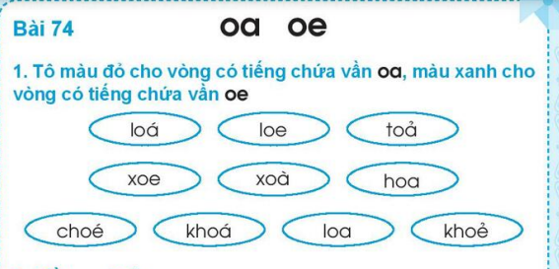

Slide 19

o
a
o
e
o
a

Slide 20
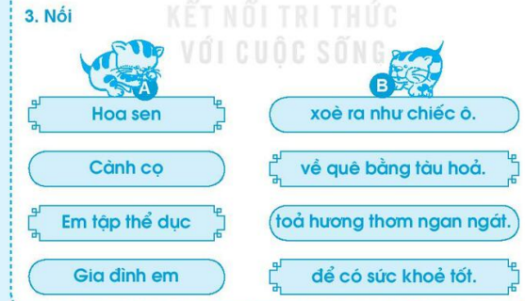

Slide 21
Dặn dò
.....................
..................

